Slide 1
Moodle Plugin
Kopfübungen in Moodle
Von der Einrichtung über den gemeinsamen Start bis zur Reflexion und Analyse
Plugin-Version 2026081300
Präsentation mit exemplarischen Screenshots
Autor: Yannic Kalka
Verfügbar unter: https://github.com/kyannic52/moodle-mod_kopfuebung
Lehrkraft → Schüler:innen → Diagnose

Slide 2
01 · ÜBERBLICK
Was das Plugin leistet
Eine zeitgesteuerte Moodle-Aktivität, die das Konzept der Kopfübungen in Moodle abbilden soll.
Steuern
Üben
Reflektieren
Lehrkraft startet und stoppt Kopfübung zentral. Zeitablauf schließt Versuche automatisch.
8, 9 oder 10 Fragen aus der Moodle-Fragensammlung.
Optionale Selbsteinschätzung, ob eigene Lösung richtig oder falsch ist und/oder Einschätzung der Aufgabenschwierigkeit von 1 bis 5.
Analysieren
Fördern
Wiederholen
Ergebnisse in Einzel- und Klassenmatrix, Detailansichten und Versuchsnachbesprechung.
Feedbackdialoge und regelbasierte oder individuelle zugewiesene Zusatzangebote durch die Lehrkraft.
Bereitschaftsanzeige und Zurücksetzen einzelner Test-Versuche bei technischen Schwierigkeiten.
Kopfübung · 2

Slide 3
02 · PROZESS
Der komplette Ablauf auf einen Blick
6 Reflexion der eigenen Leistung
1 Anlegen
>
2 Fragen auswählen
>
3 Bereit für Kopfübung
>
4 Start
>
5 Kopfübung Bearbeiten
>
>
7 Analyse
Lehrkraft vorbereitet
Gemeinsame Durchführung
Auswertung & Förderung
Die Ergebnisse werden erst nach Ende der Aktivität freigegeben.
Kopfübung · 3

Slide 4
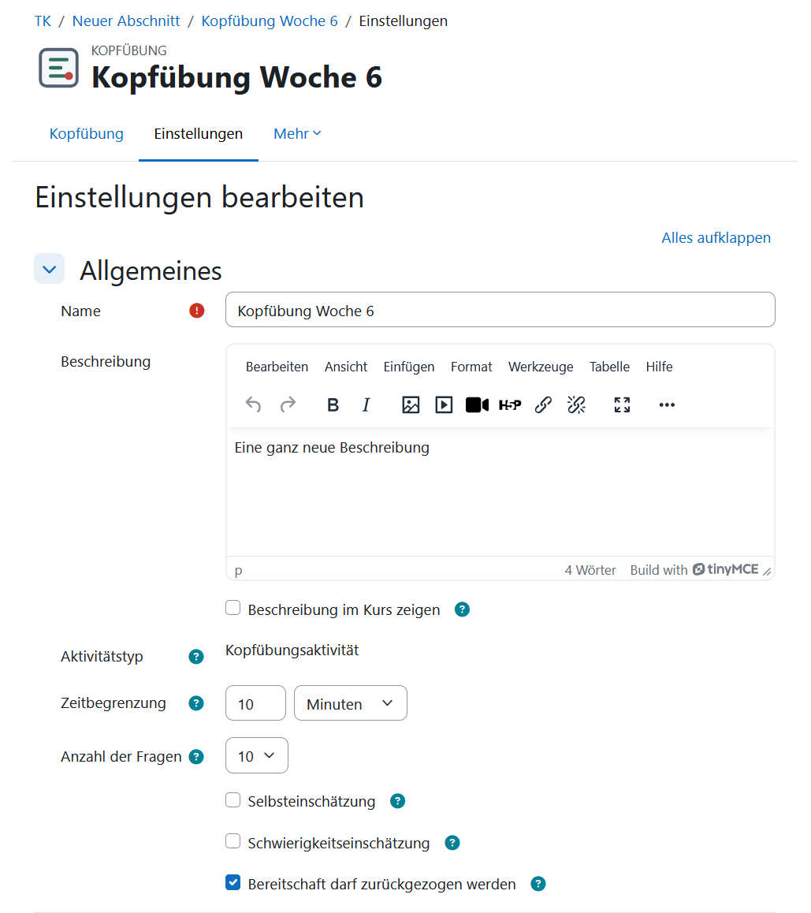
02 · LEHRKRAFT · EINRICHTUNG
Plugin-Einstellungen im Detail
Der Moodle-Aktivitätsdialog zum Erstellen einer Kopfübung
• Name und Beschreibung festlegen und Zeit, Fragenzahl und Reflexion konfigurieren
• 8, 9 oder 10 Fragen sind möglich
• Bereitschaft und Feedback können optional ausgewählt werden
Kopfübung · 4

Slide 5
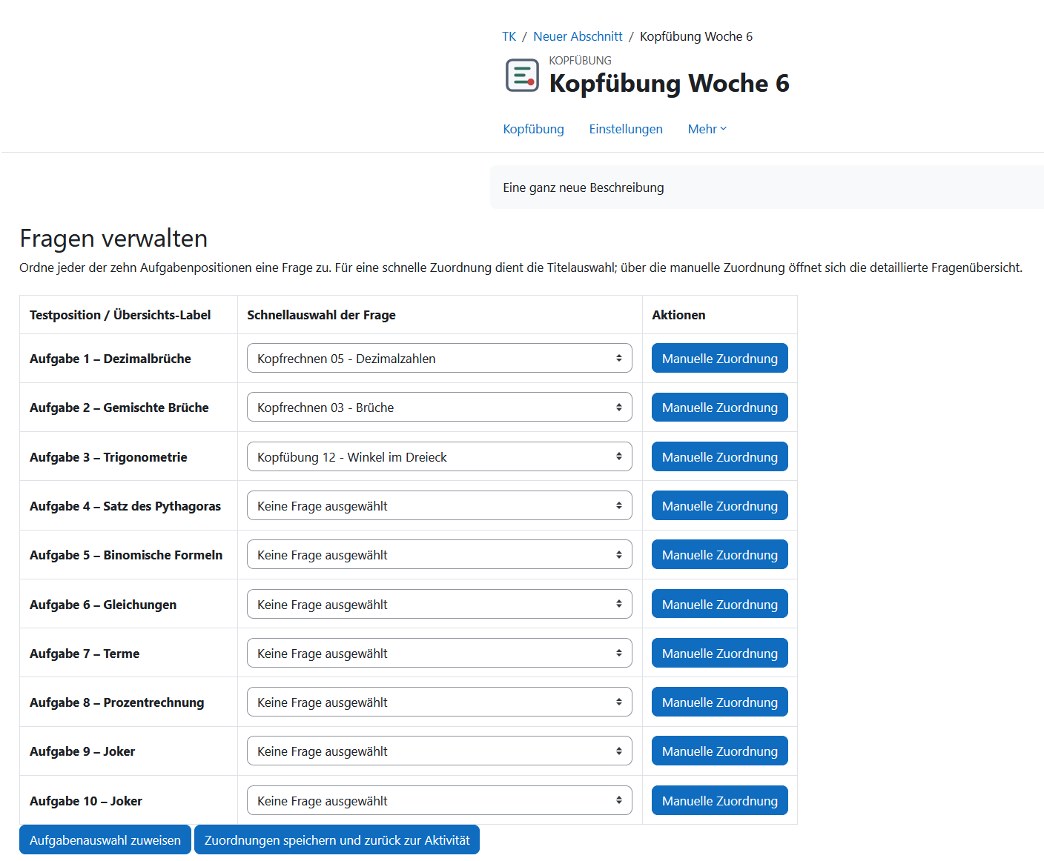
02 · LEHRKRAFT · FRAGEN
2. Fragen den Positionen zuordnen
Jede Aufgabe erhält eine Frage aus der Fragensammlung.
• Möglich ist sowohl Schnellauswahl über Fragentitel …
• … als auch manuelle Detailzuordnung
Kopfübung · 6

Slide 6
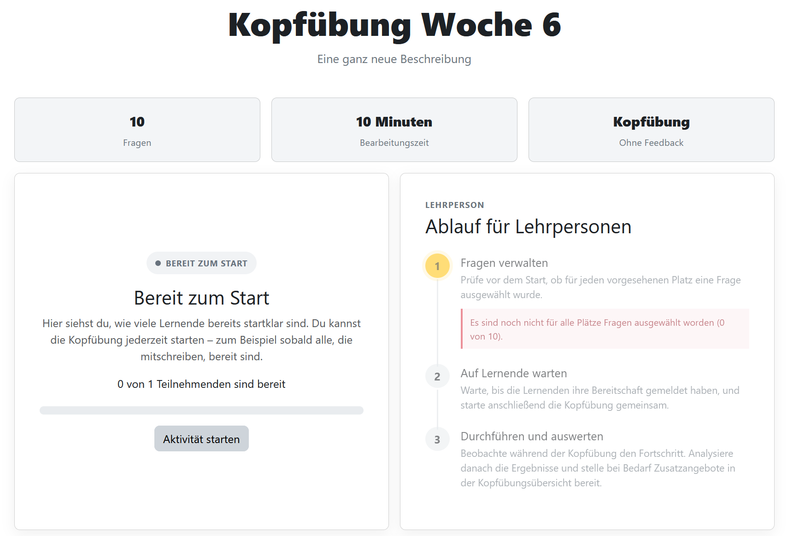
03 · ANSICHT LEHRKRAFT
3. Lehrkraft wartet auf Bereitschaft
Der Start bleibt vollständig unter Kontrolle der Lehrkraft.
• Anzahl der Schüler:innen, die bereit sind, sichtbar
• Fragenzuordnung wird geprüft
• Startknopf aktiviert den gemeinsamen Lauf
Kopfübung · 7

Slide 7
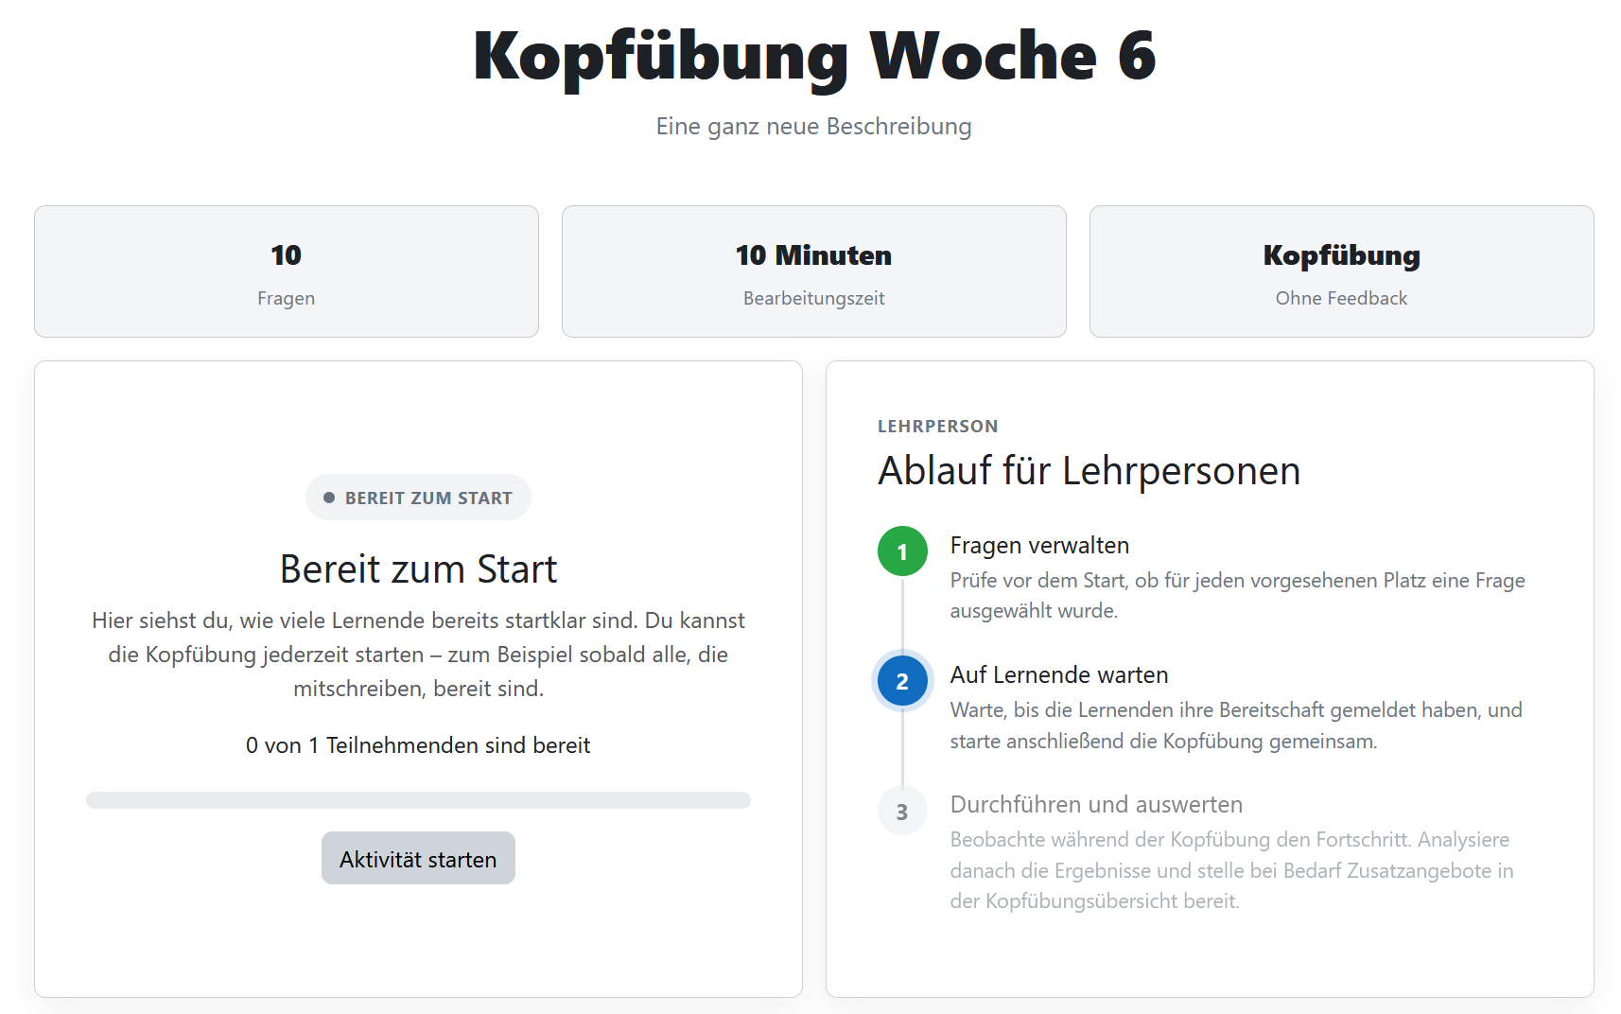
03 · ANSICHT LEHRKRAFT
Bereitschaftszähler im Testlauf
Wenn alle Aufgaben mit Fragen zugewiesen sind ist das Starten der Kopfübung möglich.
• Schüler:innen, welche bereit sind, werden automatisch durch Aktualisierung zur Kopfübung geführt
• Start auch vor vollständiger Bereitschaft möglich (wenn z.B. Schülerinnen an diesem Tag abwesend sind)
Kopfübung · 8

Slide 8
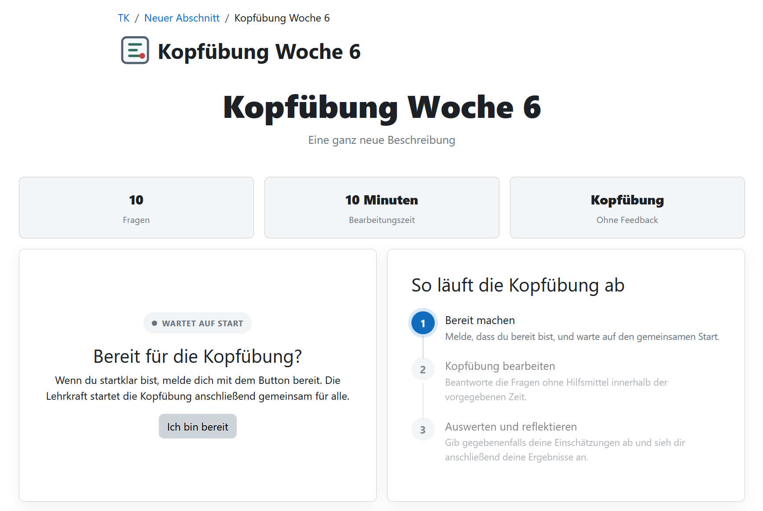
03 · ANSICHT SCHÜLER:INNEN
Schüler:innenansicht: Bereit melden
Vor dem Start gibt es einen eindeutigen Wartezustand.
• „Ich bin bereit“ meldet Startklarheit
• Kein individueller Frühstart
• Automatische Weiterleitung beim Start durch die Lehrkraft
Kopfübung · 9

Slide 9
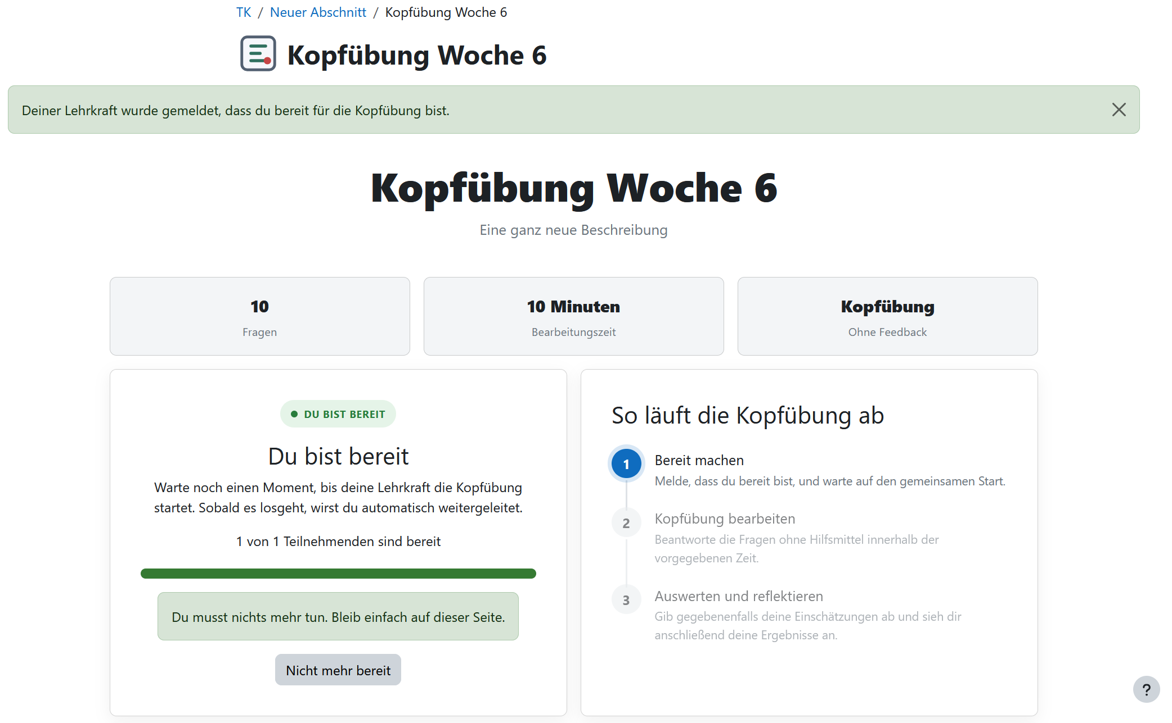
03 · ANSICHT SCHÜLER:INNEN
Schüler:innenansicht: Bereit und warten
Die Rückmeldung bestätigt die erfolgreiche Bereitschaftsmeldung.
• Status „Du bist bereit“
• Optionales Zurückziehen möglich
• Nächster Schritt wird erklärt
Kopfübung · 10

Slide 10
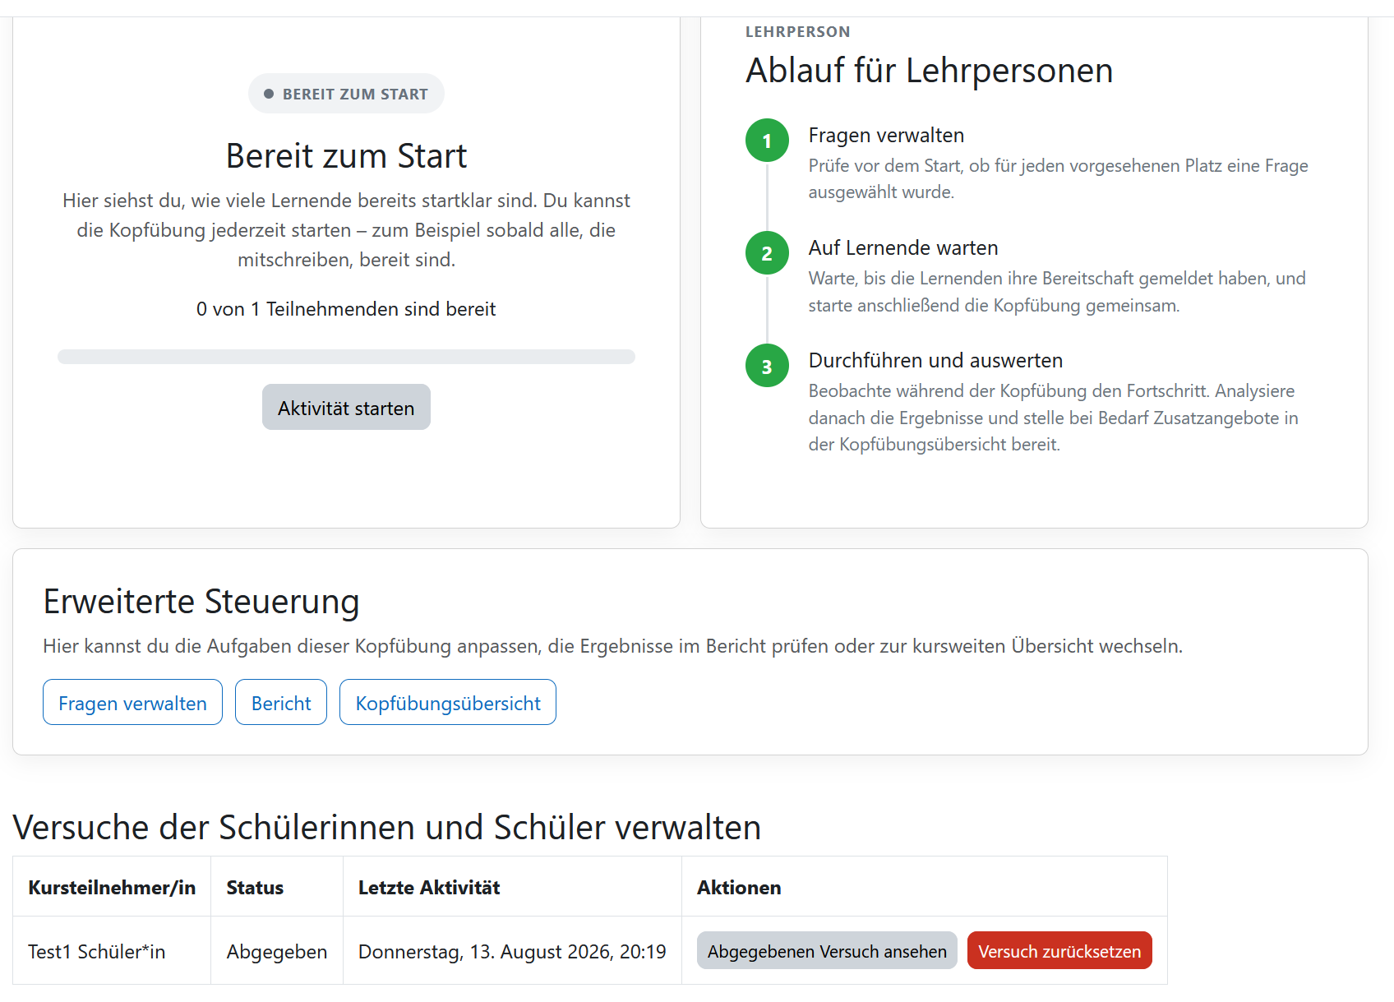
03 · GEMEINSAMER START
Versuchsverwaltung für Lehrkräfte
Einzelne Testversuche lassen sich gezielt verwalten.
• Letzten Status je Person sehen
• Abgegebenen Versuch öffnen
• Versuch bei Bedarf zurücksetzen
Kopfübung · 12

Slide 11
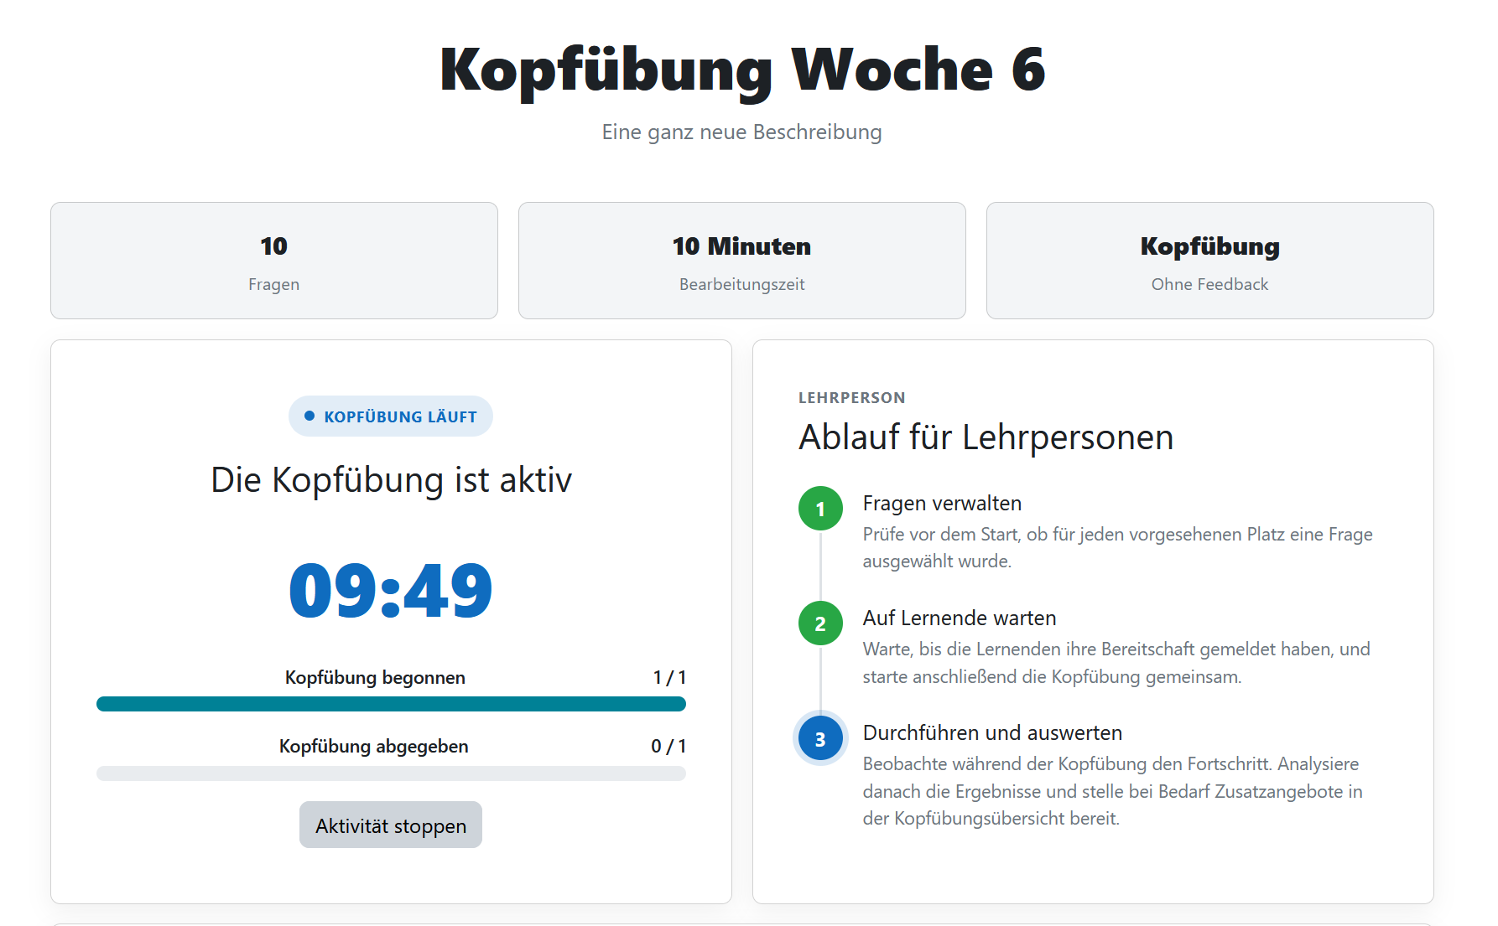
04 · DURCHFÜHRUNG
4. Die Kopfübung läuft
Nach dem Start zeigt die Aktivität Countdown und Live-Fortschritt.
• Verbleibende Zeit zentral sichtbar
• Begonnen und abgegeben im Vergleich (optional wird ebenfalls angezeigt, wie viele Lernende ihre Selbstreflexion abgeschlossen haben)
• Aktivität kann manuell gestoppt werden
Kopfübung · 13

Slide 12
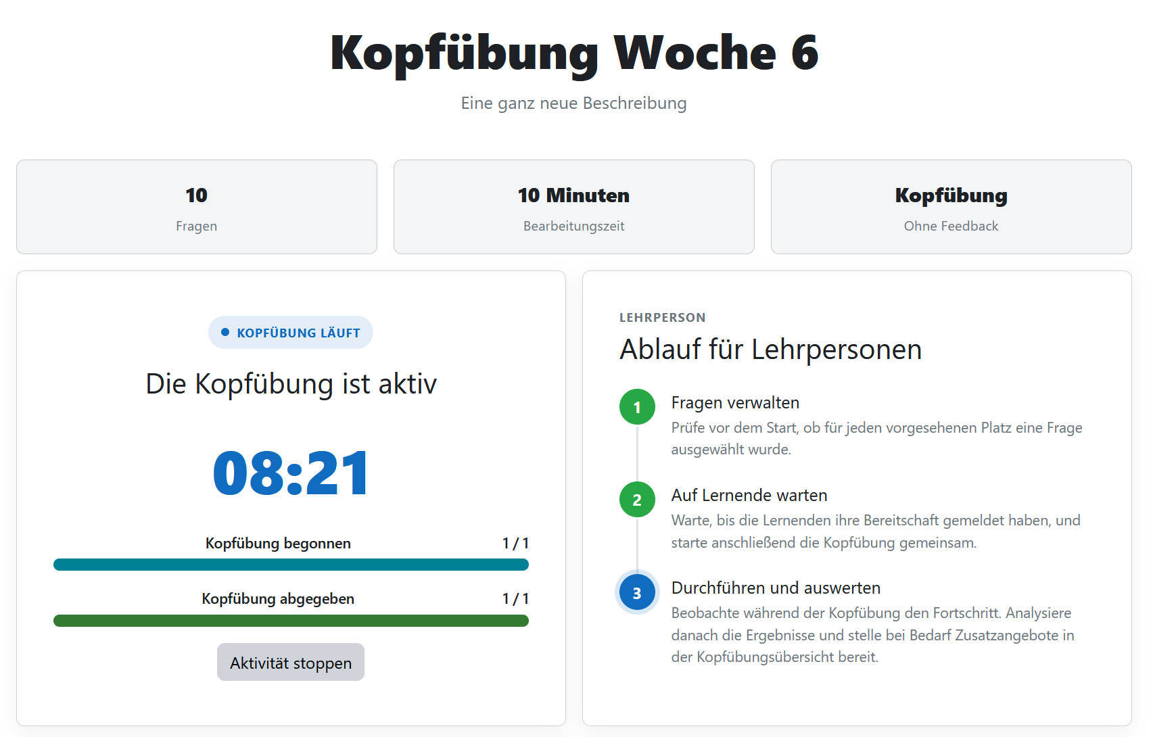
04 · DURCHFÜHRUNG
Live-Ansicht während der Bearbeitung
Der Fortschritt aktualisiert sich während des gemeinsamen Zeitfensters.
• Aktiver Status klar markiert
• Bearbeitungs- und Abgabequote
Kopfübung · 14

Slide 13
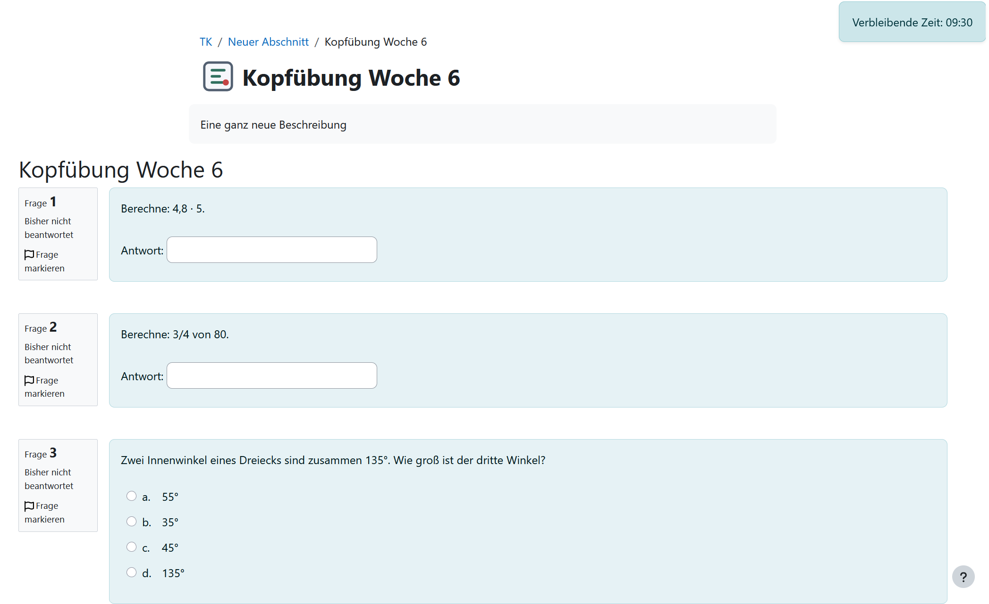
04 · DURCHFÜHRUNG
Schüler:innen bearbeiten die Aufgaben
Die Fragen werden über die Moodle-Fragenengine dargestellt.
• Restzeit bleibt oben sichtbar
• Alle Fragentypen möglich (inklusive Stack- und Geogebra-Aufgaben)
• Am Ende Möglichkeit zum Speichern und abschließend abgeben
Kopfübung · 15

Slide 14
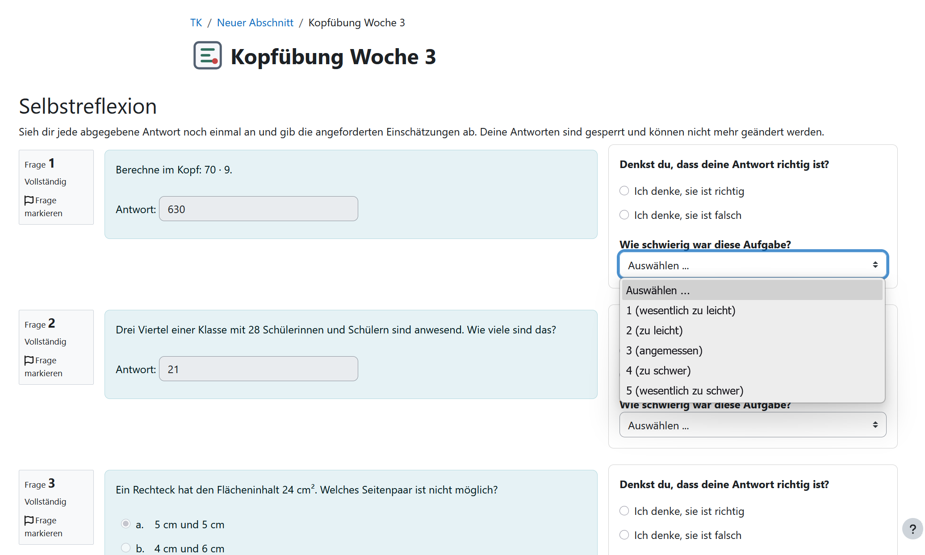
04 · DURCHFÜHRUNG
Schüler:innen bearbeiten die Selbstreflexion
Nach Abgabe der Kopfübung kann optional eine Selbstreflexion und/oder Einschätzung der Aufgabenschwierigkeit stattfinden
• Erst danach können Schüler:innen ihre Ergebnisse ansehen
Kopfübung · 15

Slide 15
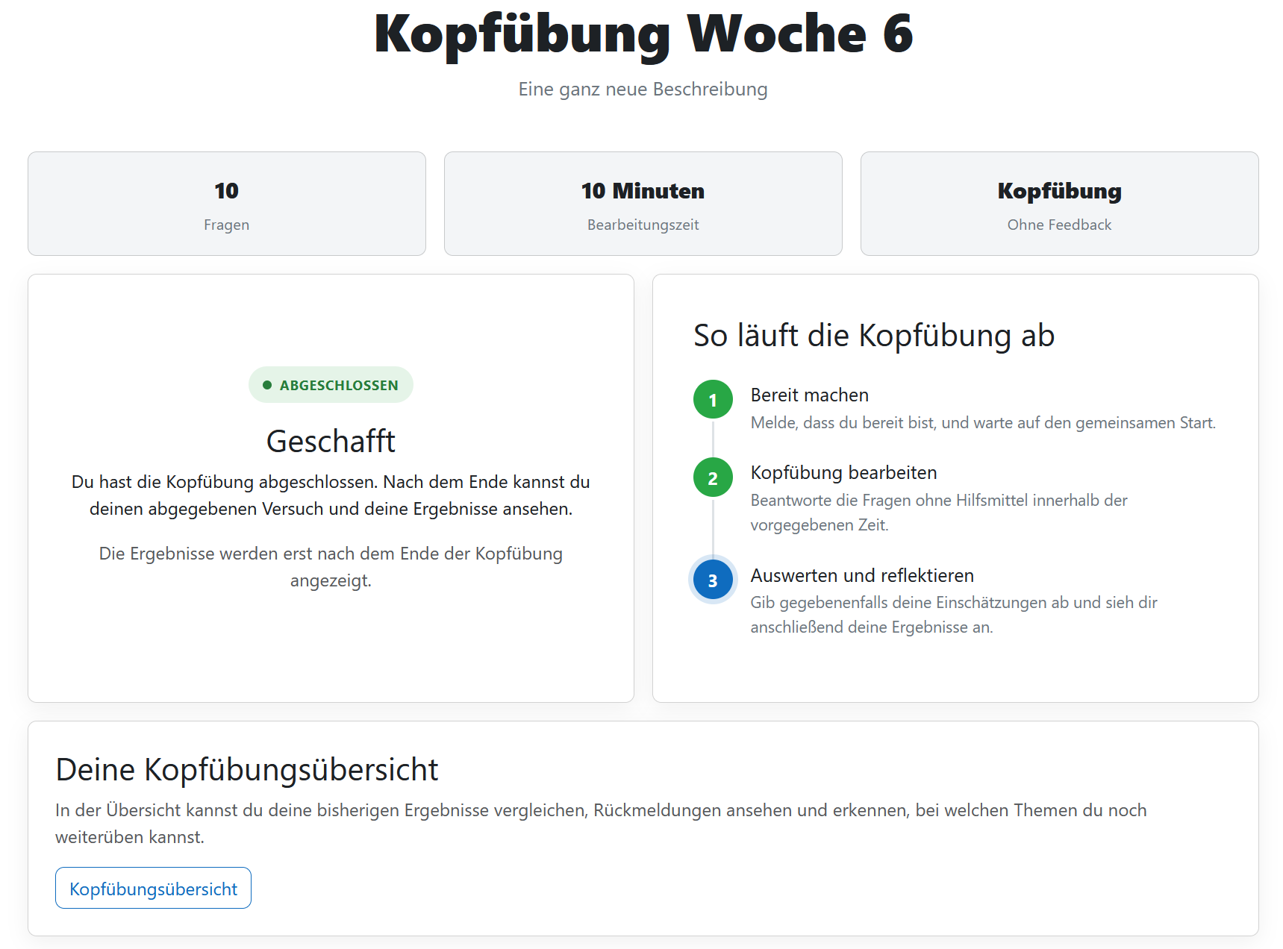
04 · DURCHFÜHRUNG
Nach Abgabe der Kopfübung
Nach der Abgabe wechselt die Aktivität in einen klaren Abschlusszustand.
• Abgabe ist bestätigt
• Ergebnisse erst nach Ende verfügbar
• Kopfübungsübersicht ist auch als eigene Aktivität auf der Kursseite einbindbar
Kopfübung · 16

Slide 16
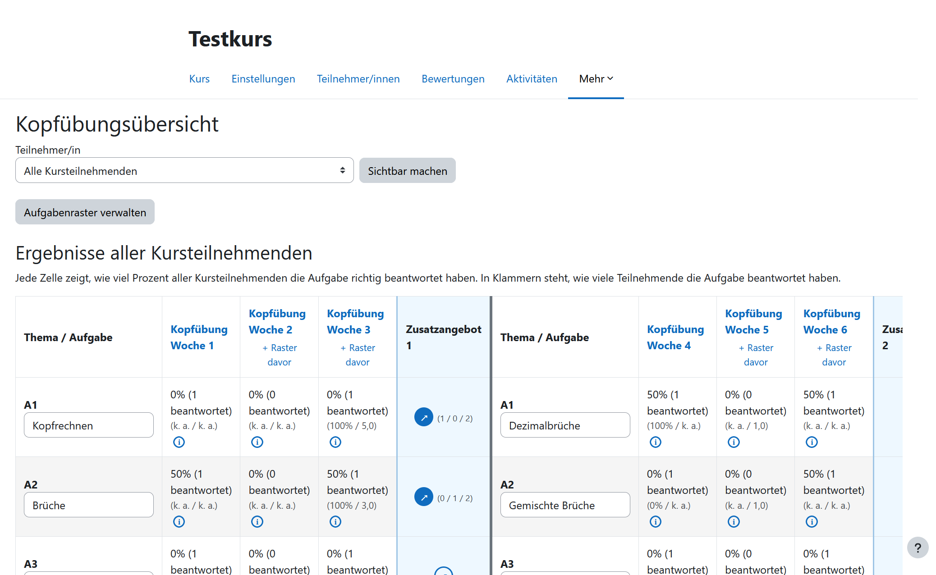
05 · ANALYSE · LEHRKRAFT
5. Klassenübersicht über mehrere Übungen
Die Kopfübungsübersicht zeigt Lernstände nach Themen und Zeitverlauf.
• Alle Kursteilnehmenden vergleichen
• Richtigquoten je Aufgabenposition
• Erstellung mehrerer Raster und Zusatzangebote möglich (z.B. nach Halbjahr)
Kopfübung · 17

Slide 17
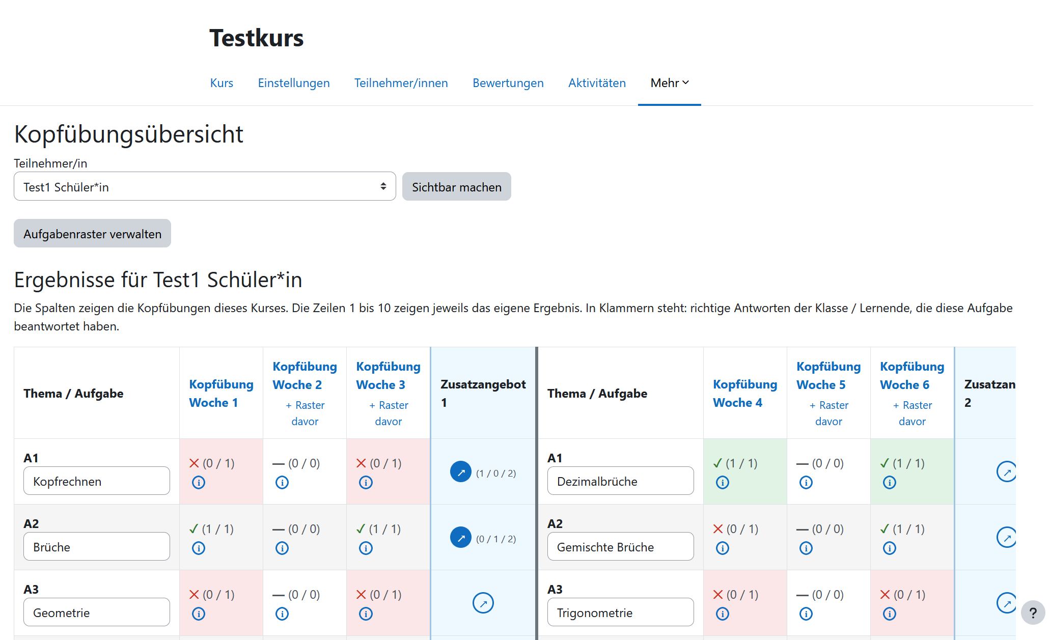
05 · ANALYSE · INDIVIDUELL
Individuelle Lernstandsübersicht
Für eine Person werden Ergebnisse und Klassenvergleich gegenübergestellt.
• Es kann nach Einzelergebnissen von einzelnen Schüler:innen gefiltert werden
• Selbsteinschätzung und Schwierigkeit werden ebenfalls angezeigt
• Summen und Entwicklung über Zeit sichtbar in letzter Zeile (nicht in diesem Screenshot)
Kopfübung · 18

Slide 18
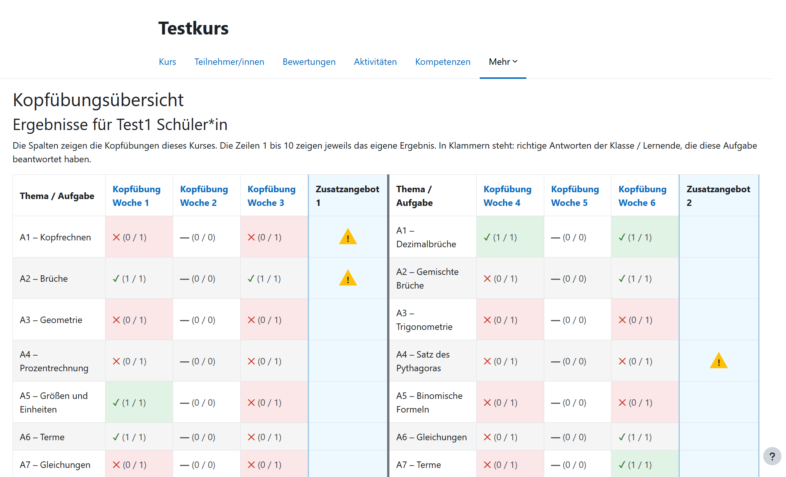
05 · ANALYSE · INDIVIDUELL VON SCHÜLER:INNEN
Individuelle Übersicht mit Förderhinweisen für Schüler:innen
Warnsymbole markieren verfügbare Zusatzangebote für Schüler:innen.
• Lernbedarf themenbezogen erkennen
• Angebote direkt aus der Matrix öffnen
• Mehrere Aufgabenraster werden unterstützt
Kopfübung · 19

Slide 19
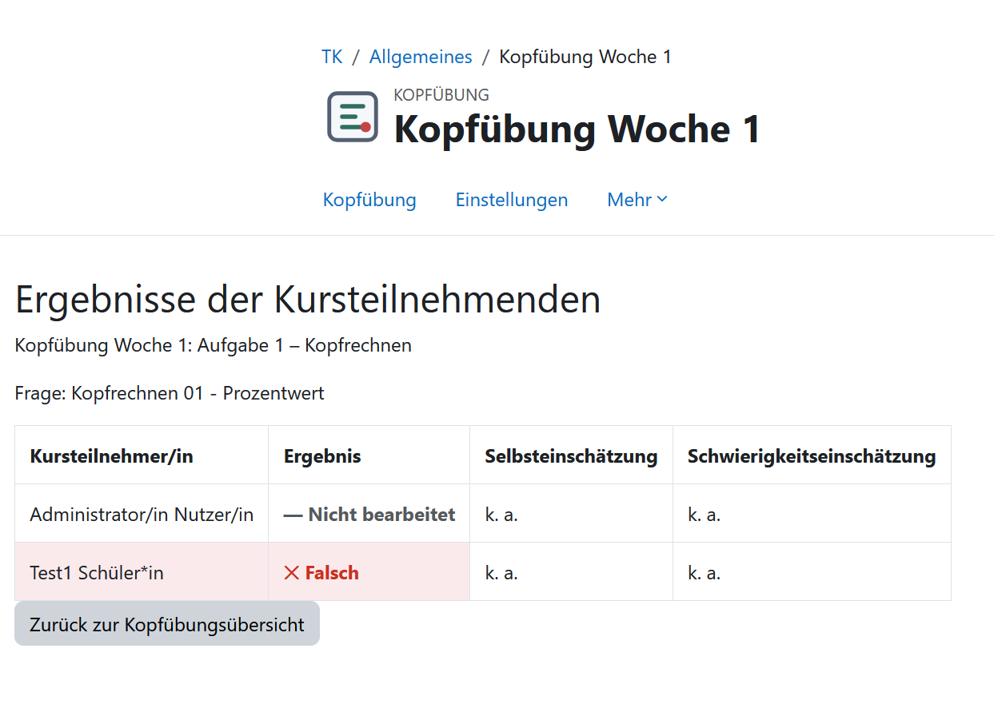
05 · ANALYSE · DETAIL LEHRKRAFT
Aufgabendetail auf Klassenebene
Eine Zelle der Übersicht lässt sich in Anschicht für Lehrkraft bis auf Teilnehmendenebene aufschlüsseln.
• Ergebnis pro Person
• Selbst- und Schwierigkeitseinschätzung (falls vorhanden)
• Direkter Weg zur Nachbesprechung
Kopfübung · 20

Slide 20
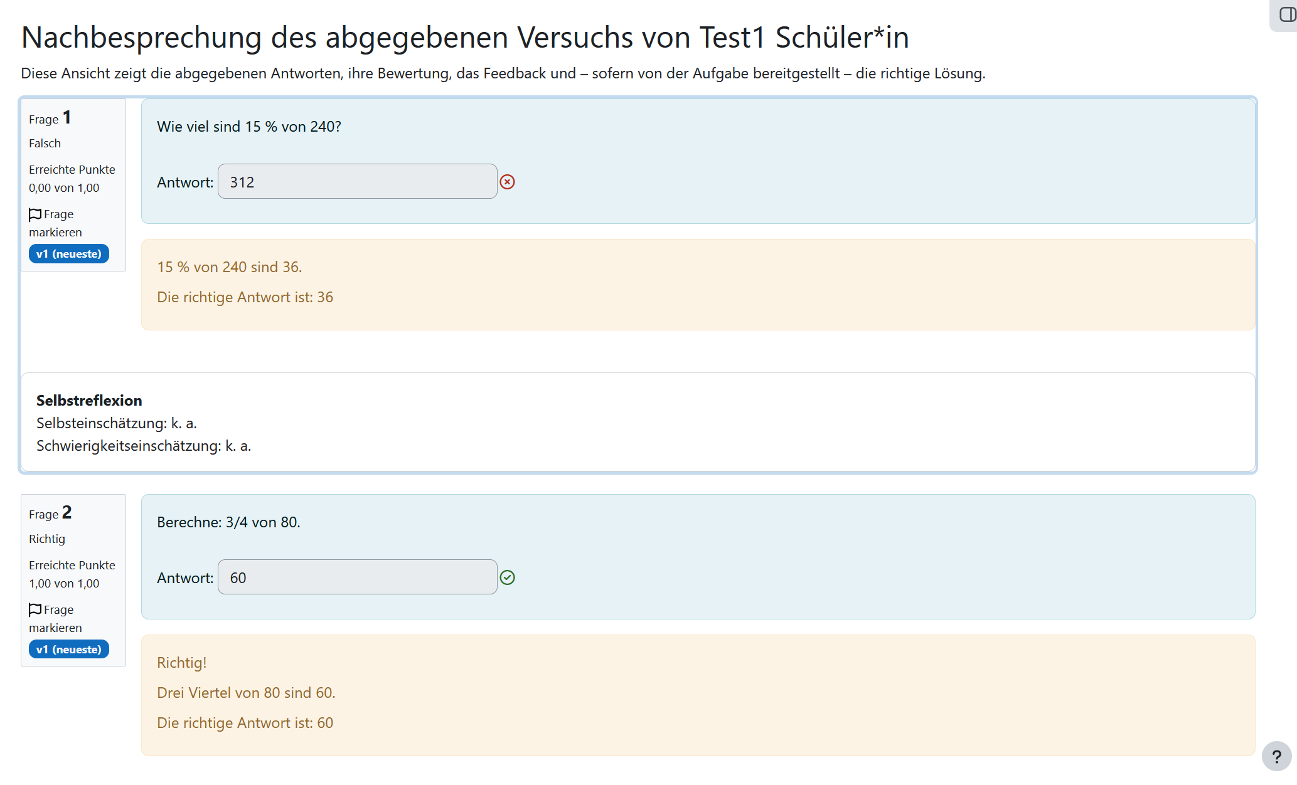
05 · ANALYSE · DETAIL LEHRKRAFT
Nachbesprechung des abgegebenen Versuchs
Die vollständige Review-Ansicht erklärt Bewertung und Lösung.
• Abgegebene Antwort für Schüler:innen als auch Lehrkräfte zur Analyse einsehbar
• Auswertung und Moodle-Feedback wie üblich aus Fragenkatalog
• Selbstreflexion im Kontext
Kopfübung · 21

Slide 21
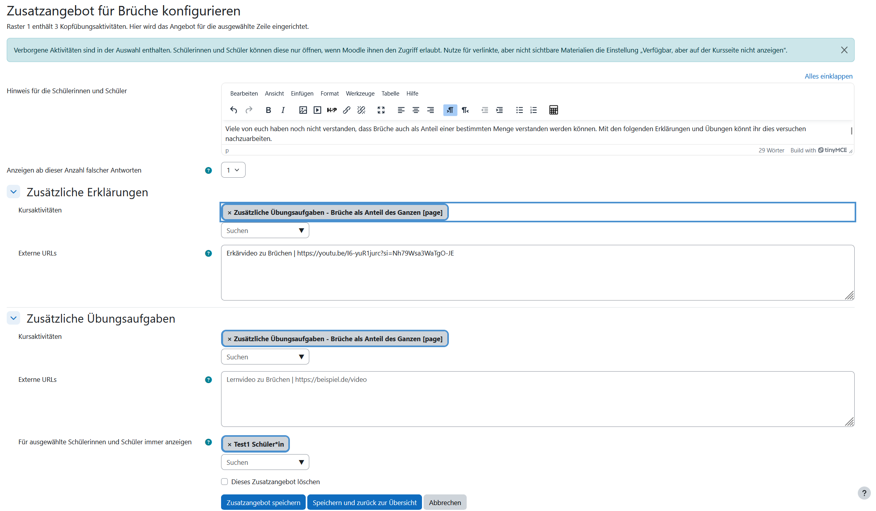
06 · FÖRDERUNG · LEHRKRAFT
6. Zusatzangebot konfigurieren
Diagnostische Ergebnisse werden mit konkretem Lernmaterial verbunden.
• Hinweistext und Grenzwert können festlegt werden, wann ein:e Schüler:in ein Förderangebot bekommt
• Man kann sowohl Erklärungen als auch Übungsaufgaben verlinken
• Individuell können einzelnen Lernenden direkt Zusatzangebote zugewiesen werden (z.B. wenn diese es wünschen) auch wenn der eingestellte Grenzwert nicht erreicht wurde
Kopfübung · 22

Slide 22
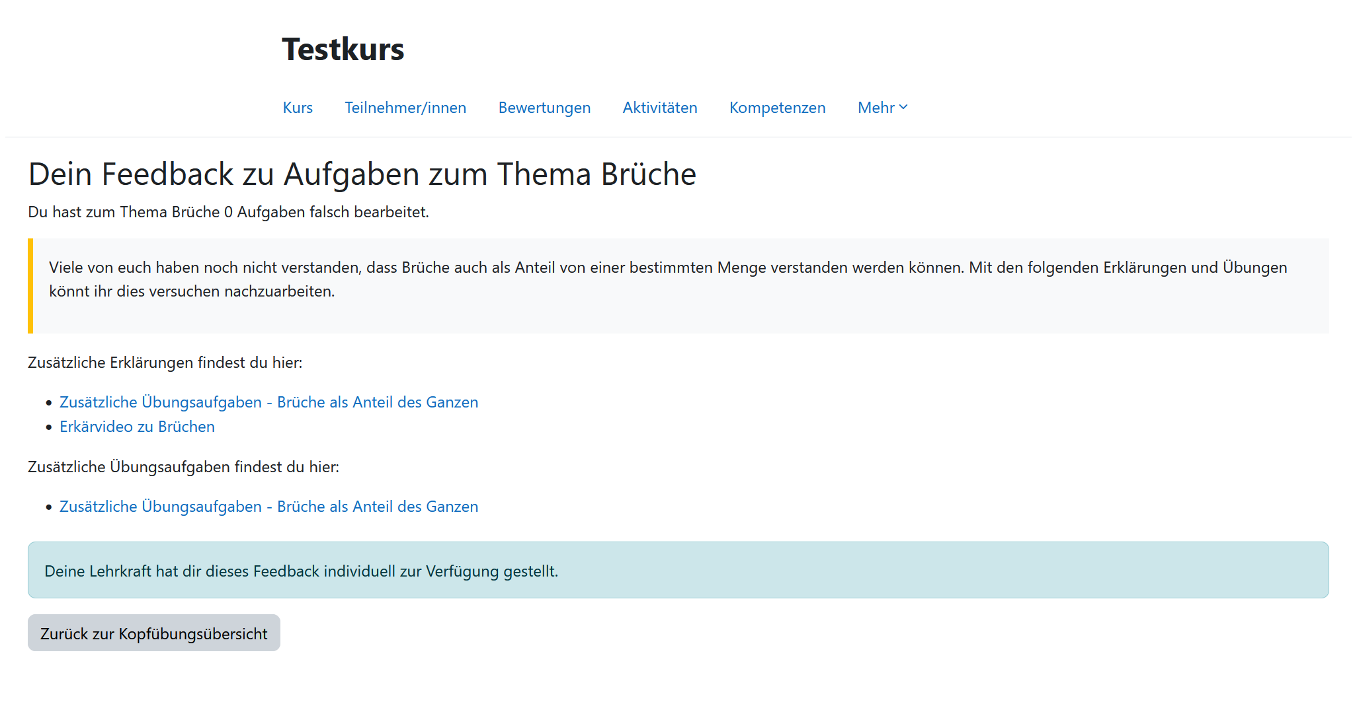
06 · FÖRDERUNG · SCHÜLER:INNEN
Schüler:innenansicht des Zusatzangebots
Passende Erklärungen und Übungen erscheinen themenbezogen.
• Transparente Angabe des Grunds für die Zuteilung eines Zusatzangebots
• Es kann sowohl Kursmaterial als auch externe Links zur Verfügung gestellt werden
• In diesem Fall hat die Lehrkraft individuell der Schüler:in das Zusatzangebot zugewiesen (nächste Folie Ansicht regelbasierte Zuweisung)
Kopfübung · 23

Slide 23
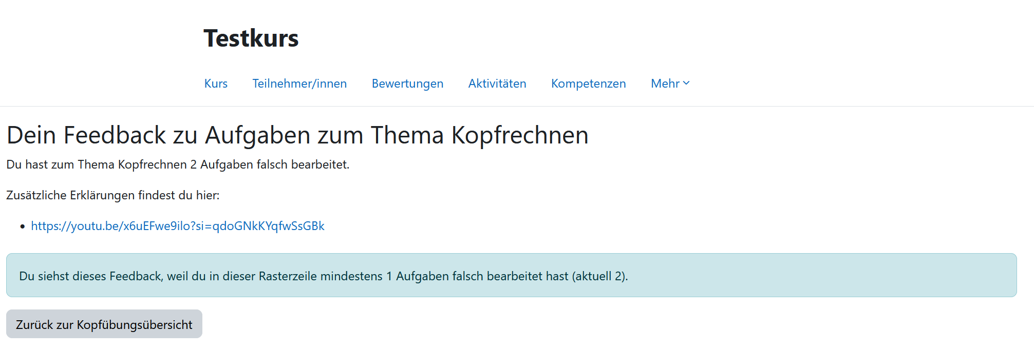
06 · FÖRDERUNG · SCHÜLER:INNEN
Persönliches Feedback für Schüler:innen
Die persönliche Rückmeldung ergänzt die automatisierte Diagnose.
• Individuelle Nachricht der Lehrkraft
Kopfübung · 24

